Slide 1
VSAKO ŽIVO BITJE SE ENKRAT RODI IN ENKRAT UMRE
SPOZNAVANJE OKOLJA, 2. RAZRED OŠ
PRIPRAVILI UČITELJI OŠ ANTONA GLOBOČNIKA POSTOJNA

Slide 2
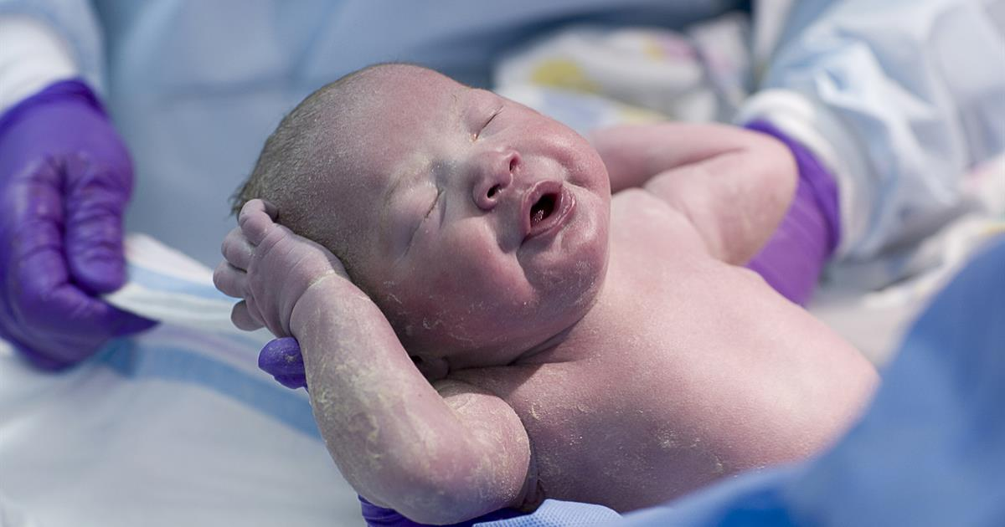
ROJSTVO: ZAČETEK ČLOVEKOVEGA ŽIVLJENJA; PRIHOD IZ RODIL

Slide 3
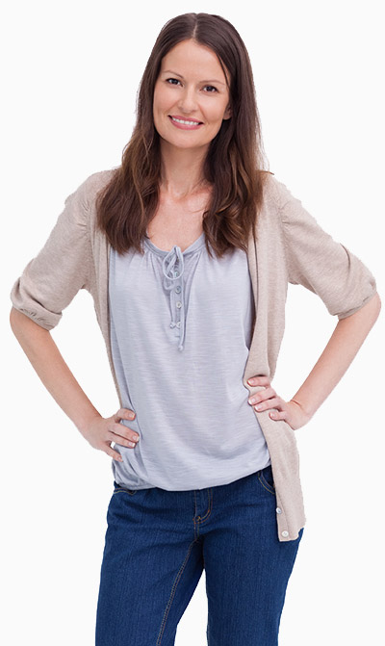
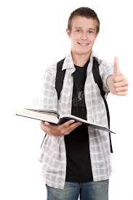
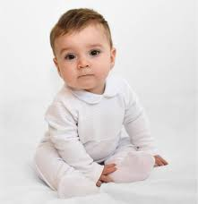
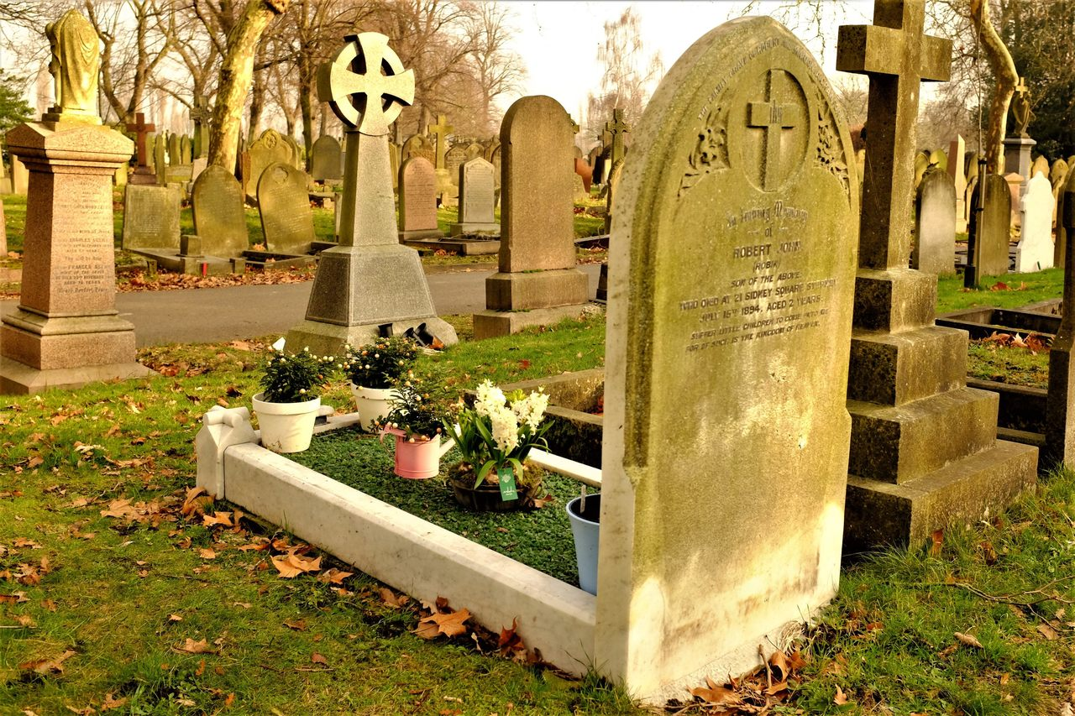
ŽIVLJENJSKI KROG ČLOVEKA LJUDJE SE RODIMO, RASTEMO, RAZVIJAMO, RAZMNOŽUJEMO, STARAMO IN UMREMO. ČASU OD ROJSTVA DO SMRTI PRAVIMO ŽIVLJENJE. VZROKI ZA SMRT LJUDI SO RAZLIČNI. LAHKO JE TO STAROST ALI BOLEZEN, PA TUDI NESREČA.
ROJSTVO
DOJENČEK
OTROK
MLADOSTNIK
ODRASEL
STAROSTNIK
SMRT

Slide 4
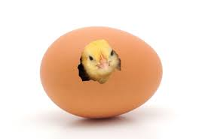
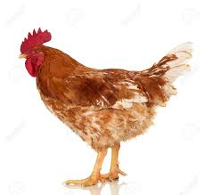
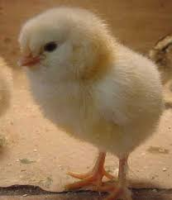
ŽIVLJENJSKI KROG ŽIVALI ŽIVALI SE SKOTIJO ALI IZVALIJO. NAJPREJ SO MLADIČKI, NATO ZRASTEJO V ODRASLO ŽIVAL. KO DOPOLNIJO SVOJA LETA POGINEJO.
PSICA SKOTI MLADIČKE
MLADIČEK
PASJI OTROK
ODRASEL PES
PES POGINE
SE IZVALI
MLADIČEK
KOKOŠ
KOKOŠ POGINE

Slide 5
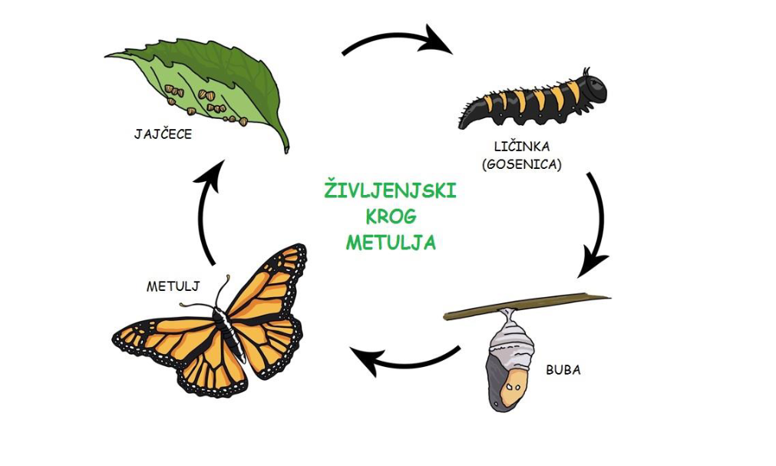
NEKATERE ŽIVALI IMAJO PRAV POSEBEN ŽIVLJENJSKI KROG….
ČE ŽELIŠ SI LAHKO OGLEDAŠ ŽIVLJENJSKI KROG METULJA -----→

Slide 7
ZA KONEC V zvezek za spo prepiši
VSAKO ŽIVO BITJE SE ENKRAT RODI IN ENKRAT UMRE
LJUDJE SE RODIMO, RASTEMO, SE RAZVIJAMO, SE STARAMO IN NA KONCU UMREMO. ŽIVIMO RAZLIČNO DOLGO.
ŽIVALI SE SKOTIJO / IZVALIJO, RASTEJO, SE STARAJO IN POGINEJO.

